Slide 1
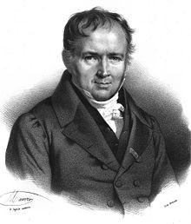
２学年 化学基礎 授業資料 No.41 ≪陰イオンの形成≫
教科書 P ５７、５８（塩化物イオン 原子の陽性・陰性）
２年（ ）組（ ）席 名前（ ）
■今日の流れ
Siméon Denis Poisson
シメオン ドニ
①：塩素の電子配置を復習しよう。
②：塩素が塩化物イオンになるまでを理解しよう。
③：陰イオンのモデルを作成し、イオン式を覚えよう。
ポアソン
(1781-1840)
フランスの数学者
地理学者、物理学者
■ 陰イオンの形成
（例）塩素のイオン形成
₁₇Cl
電子配置図
電子殻に入る電子の数
原子名：
陽子数：
電子数：
Ｋ殻： コ
Ｌ殻： コ
M殻： コ
電子が１個くっつくと
アルゴン（安定な原子）と同じ電子の配置となる！

Slide 2
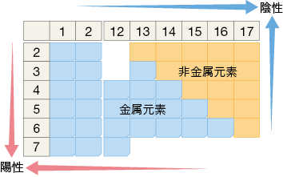
陽子数：
電子数：
記号：
Ｋ殻： コ
Ｌ殻： コ
M殻： コ
※電子の数が多いイオンを（１． ）、塩素のイオンを（２． ）という。
■ 原子の陽性・陰性
（３． ）：原子が陽イオンになりやすい性質
（４． ）：原子が陰イオンになりやすい性質
※金属元素は、（５． ）イオンになりやすく、
非金属元素は、（６． ）イオンになりやすい。

Slide 3
■ 課題１：硫化物イオン（S²⁻）の電子配置を確認し、 S²⁻の模型を作成せよ。
まず、硫黄の電子配置を確認し、硫黄原子、硫化物イオンの電子配置図を作成しよう。
（参考：教科書Ｐ４９）
S
S²⁻
硫黄原子
硫化物イオン
陽子数：
電子数：
Ｋ殻： コ
Ｌ殻： コ
M殻： コ
陽子数：
電子数：
■ 課題２：イオン式を覚えよう！！
次のイオン式で示すイオンの名前を答えよ。後で小テストを行います。
陽イオン |  | 陰イオン
H⁺ | 水素イオン | F－ | フッ化物（ふっかぶつ）イオン
Na⁺ | ナトリウムイオン | Cl－ | 塩化物（えんかぶつ）イオン
K⁺ | カリウムイオン | O^{2－} | 酸化物（さんかぶつ）イオン
Mg²⁺ | マグネシウムイオン | S^{2－} | 硫化物（りゅうかぶつ）イオン
Ca²⁺ | カルシウムイオン | OH－ | 水酸化物（すいさんかぶつ）イオン

Slide 4
ここに貼り付け
印
評価

